Slide 1
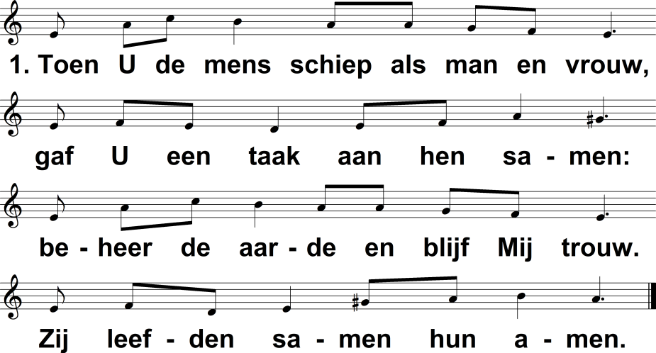
Toen U de mens schiep als man en vrouw

Slide 2
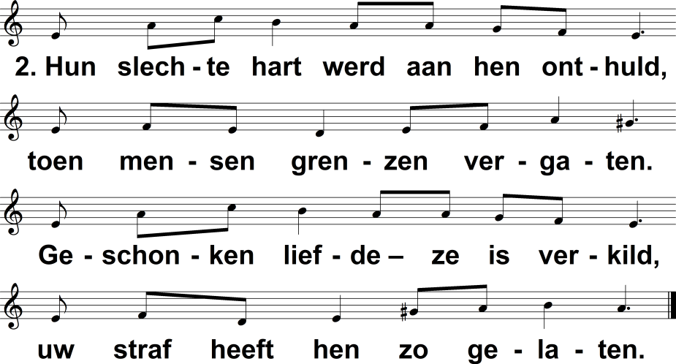
Toen U de mens schiep als man en vrouw

Slide 3
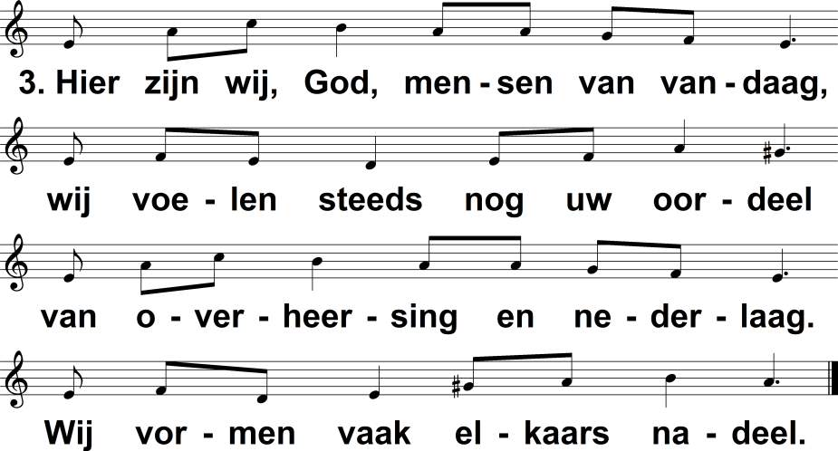
Toen U de mens schiep als man en vrouw

Slide 4
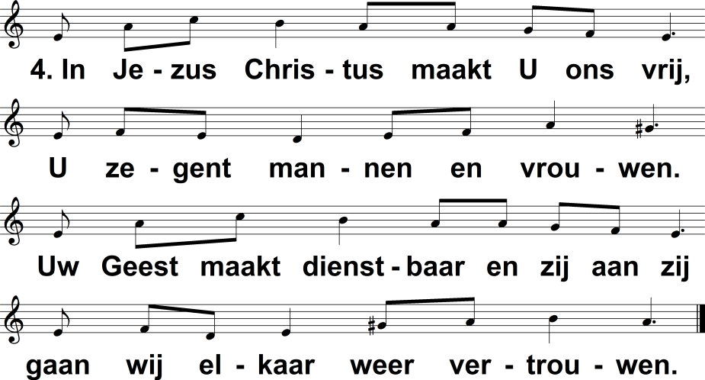
Toen U de mens schiep als man en vrouw

Slide 5
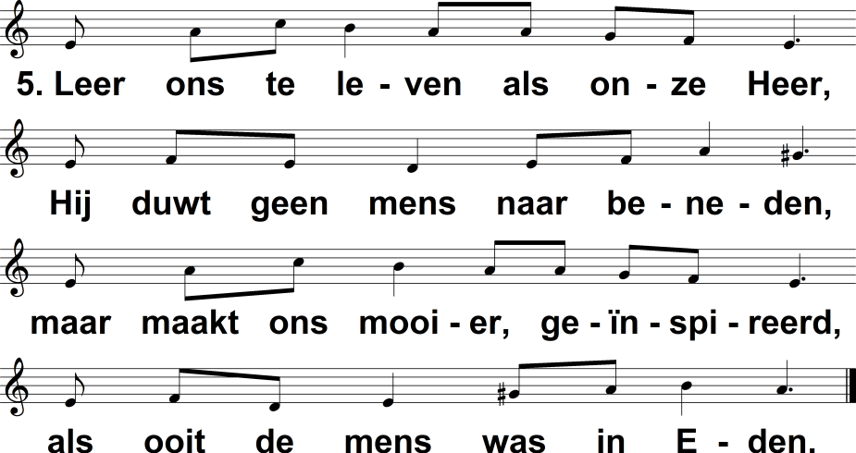
Toen U de mens schiep als man en vrouw

